Slide 1

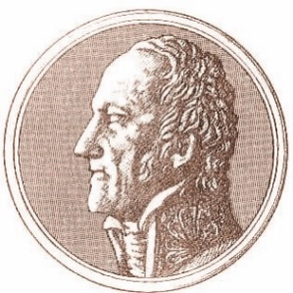
Luce ed energia: la fisica della materia e le sue applicazioni (LED, fotovoltaico)
Lucio Claudio Andreani
Dipartimento di Fisica, Università di Pavia
http://fisica.dip.unipv.it/it
Stage presso Dipartimento di Fisica, Pavia, 12-06-2024
1

Slide 2
Indice
Luce: onde elettromagnetiche e fotoni, polarizzazione
Fotovoltaico e LED: cenni storici
Isolanti, semiconduttori, metalli. Resistenza elettrica
Semiconduttori: bande e gap, portatori, assorbimento
Semiconduttori: drogaggio, giunzione p-n
LED in luce blu e in luce bianca
Celle fotovoltaiche
2

Slide 3

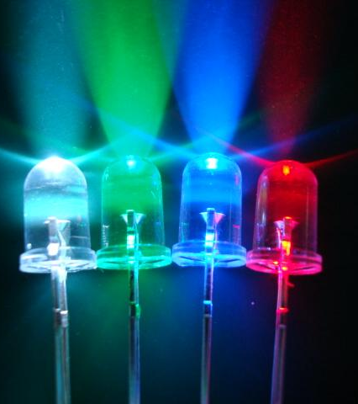
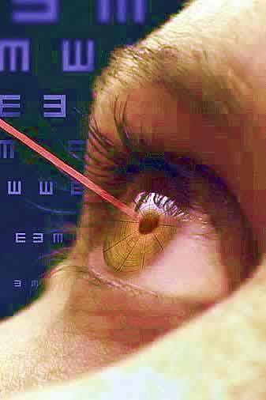
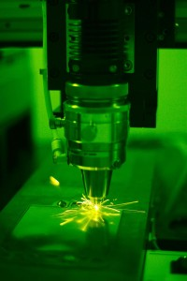

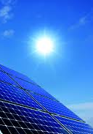
Luce e tecnologie
La tecnologie basate sulla luce hanno un enorme impatto sulla società e sulla vita quotidiana.
Dal 2018, il 16 maggio è la giornata internazionale della Luce: vedi il sito https://www.lightday.org/
Illuminazione
Medicina
Industria
Telecomunicazioni
Energia
3

Slide 4
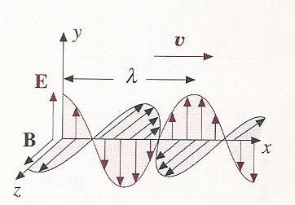
Luce e onde elettromagnetiche
L’energia luminosa si propaga sotto forma di onde elettromagnetiche, ossia oscillazioni del campo elettrico E e magnetico B. Le oscillazioni sono perpendicolari alla direzione di propagazione: l’onda elettromagnetica è trasversale.
La radiazione elettromagnetica è caratterizzata da:
lunghezza d’onda λ
frequenza ν=c/λ , dove c=3·10⁸ m·s⁻¹ è la velocità della luce nel vuoto
frequenza angolare ω=2πν=2πc/λ
energia E=hν=hc/λ, dove h=6.626·10⁻³⁴ J·s è la costante di Planck
Per luce visibile si intende la radiazione elettromagnetica con
ν: 400-790 THz λ: 380-750 nm E: 1.65-3.3 eV
N.b. 1 elettron-Volt (eV)=1.6·10⁻¹⁹ C * 1 Volt= 1.6·10⁻¹⁹ J
E (eV)= 1240/λ (nm)
4

Slide 5
Quantizzazione dell’energia
L’energia viene emessa, trasportata ed assorbita in “pacchetti” detti quanti
quanto di energia
elettromagnetica (fotone):
E = hν=hc/λ
anche la luce (così come la materia) è onda/particella!
La radiazione elettromagnetica ha simultaneamente natura
ondulatoria: onde elettromagnetiche (interferenza, diffrazione, …)
corpuscolare: fotoni (effetto fotoelettrico, gap di energia, …)
5

Slide 6
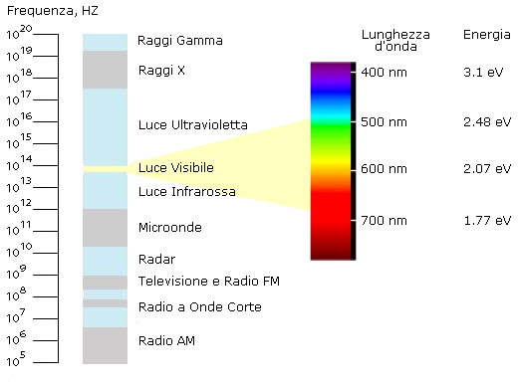
Lo spettro delle onde elettromagnetiche
E=hν=hc/λ
1 eV=1.6⋅10⁻¹⁹ J
6

Slide 7
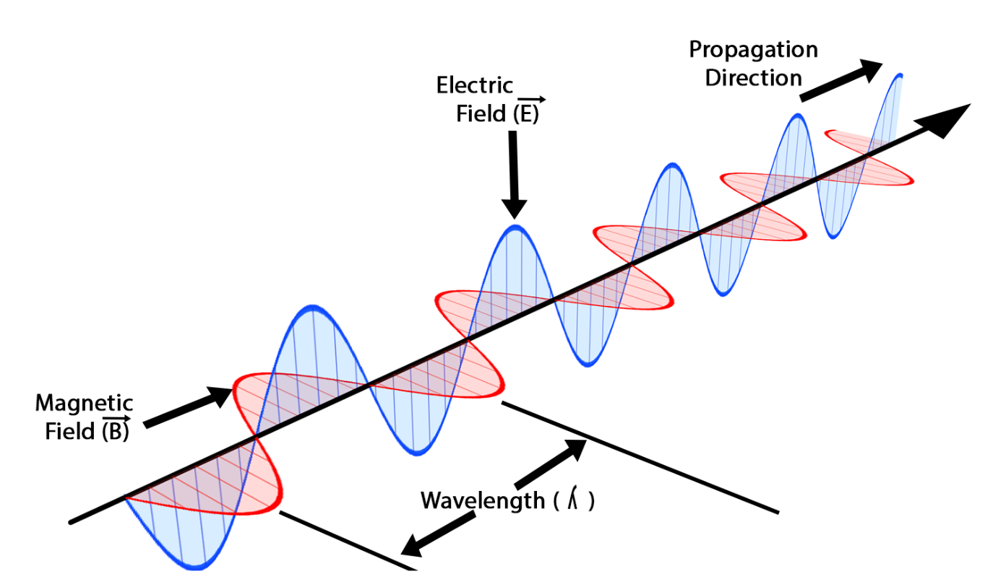
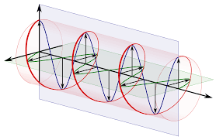
Stati di polarizzazione della luce
Polarizzazione lineare: il campo elettrico oscilla lungo una direzione, nel piano perpendicolare alla direzione di propagazione
Polarizzazione circolare: il campo elettrico ruota nel piano perpendicolare alla direzione di propagazione

Slide 8
Indice
Luce: onde elettromagnetiche e fotoni, polarizzazione
Fotovoltaico e LED: cenni storici
Isolanti, semiconduttori, metalli. Resistenza elettrica
Semiconduttori: bande e gap, portatori, assorbimento
Semiconduttori: drogaggio, giunzione p-n
LED in luce blu e in luce bianca
Celle fotovoltaiche
8

Slide 9
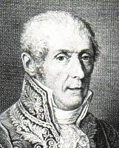
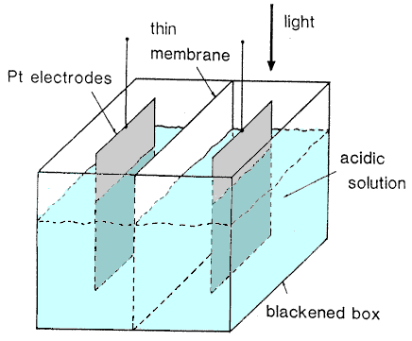
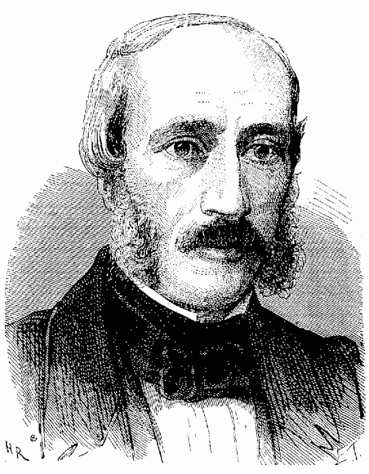
Volta e fotovoltaico
Effetto Volta (Alessandro Volta, Pavia, 1797) = potenziale di contatto fra due metalli diversi
Effetto fotovoltaico (Alexandre E. Becquerel, Paris, 1839) = differenza di potenziale indotta dall’illuminazione in una cella elettrolitica. Oggi: in una giunzione p-n a circuito aperto.
E’ legato all’effetto fotoelettrico.
Zn
Cu
V

Slide 10
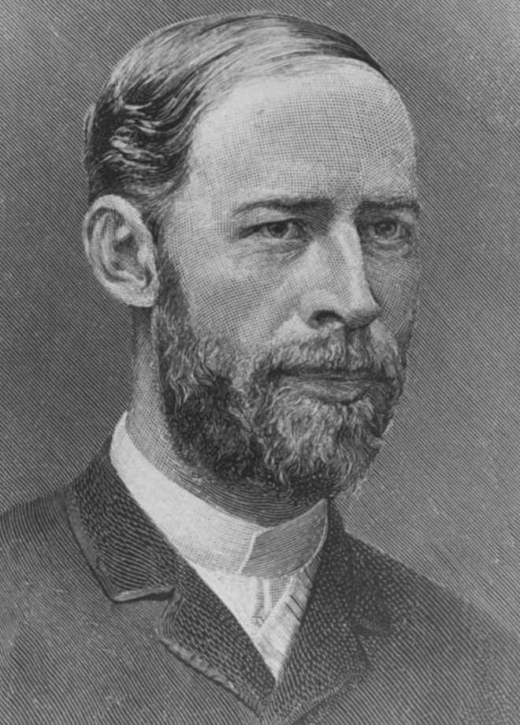
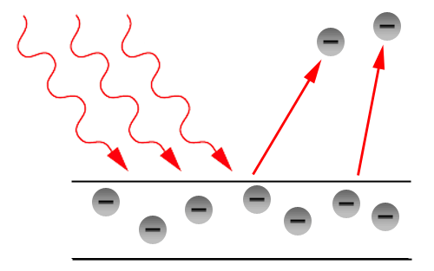
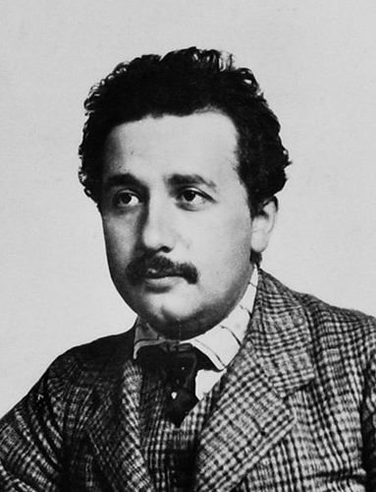
Effetto fotoelettrico
L’ effetto fotoelettrico, scoperto da Heinrich Hertz nel 1887, consiste nell’estrazione di elettroni dalla materia a seguito dell’assorbimento di radiazione elettromagnetica.
È caratterizzato dall’esistenza di una frequenza di soglia ν_{th}: solo la radiazione di frequenza ν>ν_{th}, viene assorbita e produce fotoelettroni.
hν
K_{max}
La teoria dell’effetto fotoelettrico fu formulata da Albert Einstein nel 1905. Si assume che la radiazione elettromagnetica consista di quanti di luce, o fotoni, di energia E=hν dove h è la costante di Planck. Solo fotoni con energia hν>hν_{th}=W possono estrarre elettroni, dove W è la funzione lavoro, ossia la minima energia necessaria per estrarre un elettrone).
L’effetto fotoelettrico è quindi evidenza della natura quantistica della luce.
10

Slide 11
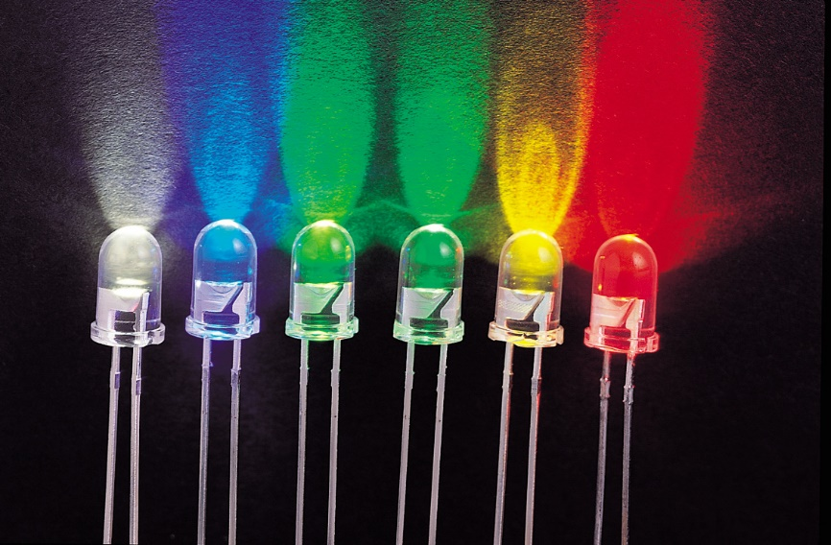
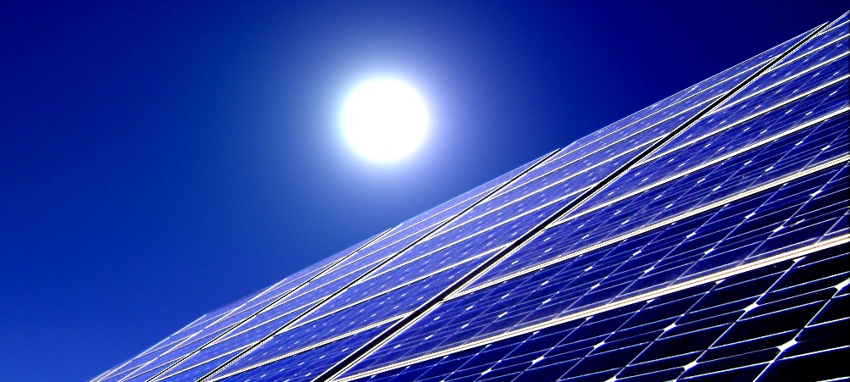
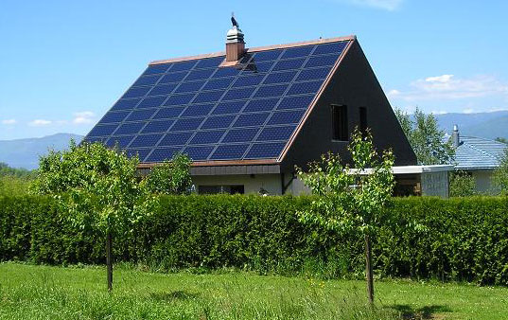
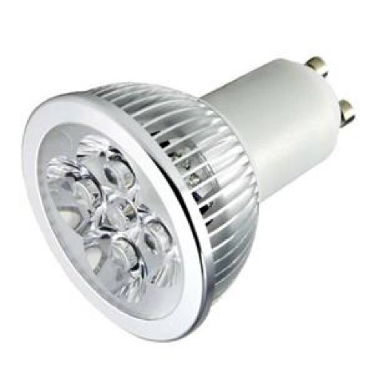
Luce ed energia
LED (Light Emitting Diode)
Celle fotovoltaiche
⇒ illuminazione e risparmio energetico
⇒ energia elettrica da fonte rinnovabile
11

Slide 12
Celle fotovoltaiche e semiconduttori
1901- proprietà raddrizzatrici dei cristalli: silicio, SiC, PbS (galena), …
1930-1932: celle al selenio (efficienza < 1%)
1940: silicio ultra-puro, giunzioni p-n (radar…)
1947: transistor (AT&T Bell Laboratories)
1954: celle al silicio (AT&T Bell Laboratories, efficienza ~6%)
1954-1970: sviluppo della tecnologia, applicazioni spaziali
1969-1980: Solar Power Corporation (Exxon) → riduzione dei costi
1973: primo shock petrolifero → intense ricerche su energie alternative
1986: crollo prezzi del petrolio → ridimensionamento ricerche su solare
1995: cella solare al silicio di efficienza record (25%)
2000- incentivi, rapida crescita della potenza installata (D, J, USA, IT, Ch..)
12

Slide 13
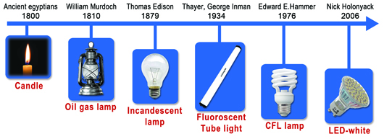
L’illuminazione… a “bright story”
Antichi egizi
3000 a.C.
W. Murdoch
1810
T. Edison
1879
G.I. Thayer
1934
E.E. Hammer
1976
N. Holonyak
2006
Candela
Lampada a olio
Lampadina a incandescenza
Tubo fluorescente
Lampadina a fluorescenza
Lampadina a LED in luce bianca
13

Slide 14
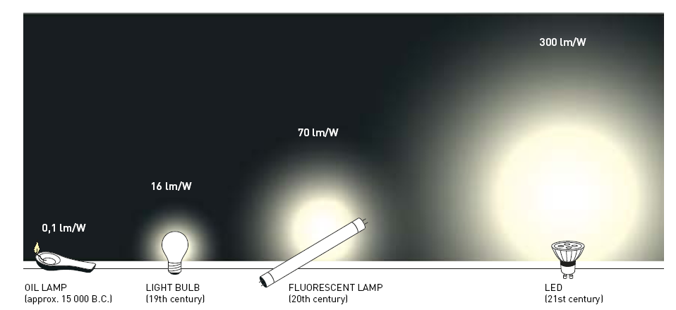
Efficienza luminosa
Lampada a olio
Lampada a incandescenza
Lampada fluorescente
Lampada a LED
14

Slide 15
Indice
Luce: onde elettromagnetiche e fotoni, polarizzazione
Fotovoltaico e LED: cenni storici
Isolanti, semiconduttori, metalli. Resistenza elettrica
Semiconduttori: bande e gap, portatori, assorbimento
Semiconduttori: drogaggio, giunzione p-n
LED in luce blu e in luce bianca
Celle fotovoltaiche
15

Slide 16
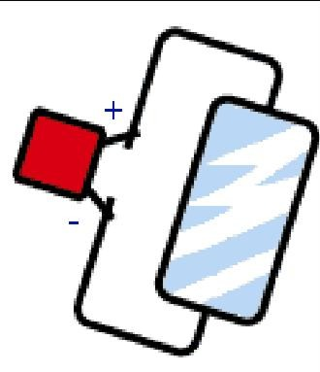
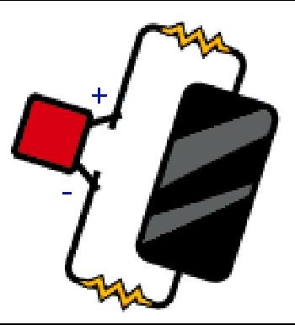
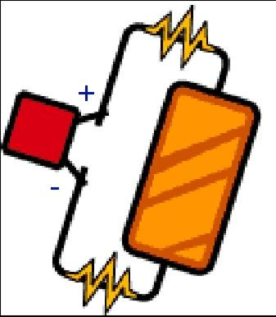
Isolanti, semiconduttori e metalli
Vetro: Non conduce corrente
Silicio: moderata conducibilità elettrica
Rame: buona conducibilità elettrica
16
Notes:
5

Slide 17
Legge di Ohm, resistenza, resistività
Tensione V
Corrente I
Area S
Lunghezza L
Legge di Ohm, R = resistenza: si misura in Ω (Ohm)
ρ = resistività: si misura in Ω⋅m
È una proprietà specifica del materiale (non dipende dalla geometria)
σ = conducibilità
17
Notes:
Prima di spiegare come mai i superconduttori hanno resistenza nulla, è opportuno ricordare come avviene il trasporto di corrente nei metalli ordinari.
Se si invia una corrente continua I in un metallo e si misura la differenza di potenziale V ai suoi capi * , si osserva che queste due grandezze sono proporzionali l’una all’altra. Il coefficiente di proporzionalità, R, è detto resistenza.

Slide 18
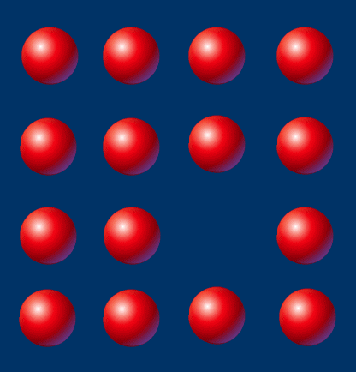
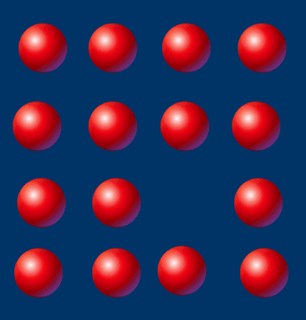
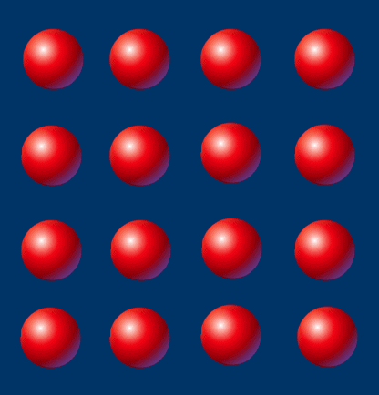
Qual è l’origine della resistenza elettrica?
La meccanica quantistica ci dice che gli elettroni urtano SOLO contro ioni “fuori posto” a causa di:
Difetti del reticolo
(vacanze, dislocazioni, …)
Vibrazioni degli ioni (agitazione termica)
questi urti sono la causa fisica della resistenza elettrica, che nei metalli aumenta all’aumentare della temperatura
18
Notes:
Per capirlo dobbiamo ricordare che gli elettroni sono particelle elementari il cui comportamento si può descrivere solo con la meccanica quantistica. Essa ci dice che, contrariamente a quanto si potrebbe pensare, gli elettroni urtano contro gli ioni del reticolo solo quando questi ultimi sono, per così dire, fuori posto. Ciò può essere dovuto a difetti nel reticolo ma anche alla vibrazione degli ioni attorno alle loro posizioni di equilibrio dovuta all’agitazione termica. Sono questi urti a frenare la corrente, ossia a determinare la resistenza elettrica

Slide 19
Semiconduttori e metalli: resistività
Semiconduttori:
Resistività elevata
(Si: 3·10³ Ω·m)
che diminuisce con T
Metalli:
Resistività bassa
(Cu: 2·10⁻⁸ Ω·m)
che aumenta con T
Superconduttori:
Resistività nulla
al di sotto della temperatura critica T_{c}
ρ
ρ
ρ
ρ₀
ρ₀
T
T
T_{c}
T
⇨ Molto sensibile a:
illuminazione
Impurezze (pochi atomi)
Poco sensibile a:
illuminazione
impurezze
Molto sensibile al campo magnetico
espulsione
19
Notes:
6

Slide 20
Indice
Luce: onde elettromagnetiche e fotoni, polarizzazione
Fotovoltaico e LED: cenni storici
Isolanti, semiconduttori, metalli. Resistenza elettrica
Semiconduttori: bande e gap, portatori, assorbimento
Semiconduttori: drogaggio, giunzione p-n
LED in luce blu e in luce bianca
Celle fotovoltaiche
20

Slide 21
Livelli di energia negli atomi
Secondo i principi della meccanica quantistica, in sistemi legati, l’energia può assumere solo valori discreti detti livelli.
Es. elettroni in un atomo
n=4
n=3
energia
n=2
n=1
Un elettrone può saltare da un livello all’altro assorbendo o emettendo un fotone di frequenza proporzionale alla differenza di energia, secondo la relazione ΔE=hν.
21

Slide 22
Bande di energia nei solidi
Se molti atomi si legano a formare un solido, i livelli discreti si allargano a formare bande di energia.
gap
energia
gap
La separazione di energia fra due bande consecutive si dice gap di energia.
22

Slide 23
Riempimento dei livelli elettronici: il principio di Pauli
E
banda di
conduzione
E_{g}
banda di
valenza
metalli
isolanti, semiconduttori
23

Slide 24
Gap di energia e assorbimento ottico
hν<E_{g}: il fotone non viene assorbito
hν>E_{g}: il fotone viene assorbito
energia
E_{g}
E_{g}
hν
hν
Il gap di energia determina la soglia di assorbimento secondo la relazione E_{g}=hν=hc/λ. L’esistenza di una soglia di assorbimento indipendente dall’intensità della luce è un fenomeno di natura quantistica, analogo all’effetto fotoelettrico.
24

Slide 25
Semiconduttori: struttura cristallina
Tavola periodica
Cella elementare (Si)
III
IV
V
VI
5
B
6
C
7
N
8
O
IB
IIB
13
Al
14
Si
15
P
16
S
29
Cu
30
Zn
31
Ga
32
Ge
33
As
34
Se
47
Ag
48
Cd
49
In
50
Sn
51
Sb
52
Te
79
Au
80
Hg
81
Tl
82
Pb
83
Bi
84
Po
I semiconduttori (monoatomici gruppo IV, binari III-V e II-VI) sono caratterizzati da un gap di energia piccolo, generalmente < 4 eV.
25
Notes:
7

Slide 26
Il ruolo della temperatura
T=0
T>0
energia
E_{g}
E_{g}
Aumentando la temperatura, a causa dell’agitazione termica, si creano elettroni in banda di conduzione e lacune in banda di valenza: per questo motivo la resistenza elettrica diminuisce.
26
Notes:
8

Slide 27
Elettroni e lacune: effetto di un campo elettrico
E=0
E>0
energia
Gli stati vuoti in banda di valenza, o lacune, si comportano come particelle cariche positivamente
27
Notes:
8

Slide 28
Fotoeccitazione e fotoconducibilità
Tensione V
energia
E_{g}
Corrente I
Se il semiconduttore viene illuminato con luce di energia hν>E_{g} , la corrente elettrica aumenta. Questo fenomeno è detto fotoconducibilità
28
Notes:
8

Slide 29
Emissione di luce
energia
E_{g}
Elettroni e lacune possono ricombinare radiativamente emettendo fotoni con energia hν=E_{g} → luminescenza
29
Notes:
8

Slide 30

Gap di energia e luce visibile
E_{g} (eV)
λ (nm)
3.4
364
GaN
2.83
438
ZnSe
InGaN
2.2
564
GaP
GaAsP
1.44
861
GaAs
1.12
1107
Si
Utilizzando semiconduttori binari e le loro leghe è possibile ottenere emissione/assorbimento di luce in tutto lo spettro visibile
30
Notes:
8

Slide 31
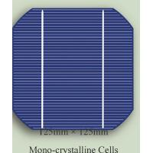
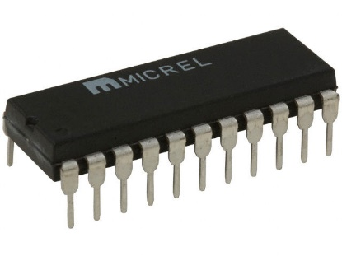
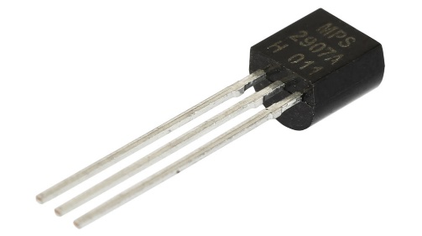
Fisica e tecnologia dei semiconduttori…
1824: Berzelius isola e identifica il silicio
1873: fotoconducibilità nel selenio
1901- proprietà raddrizzatrici dei cristalli (Si, PbS, SiC) e radiotelegrafia
1907: elettroluminescenza (carburo di silicio)
1927: LED (carburo di silicio)
1925- meccanica quantistica, teoria della conduzione elettrica nei solidi
1930- teoria giunzione semiconduttore-metallo e giunzione p-n
1940: radar a onde corte basato su giunzione Si-tungsteno
1947: transistor (AT&T Bell Laboratories)
1954: celle fotovoltaiche al silicio (AT&T Bell Labs)
31

Slide 32
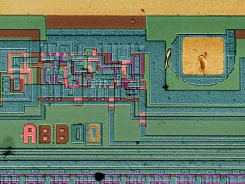
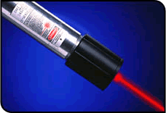
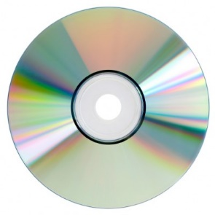
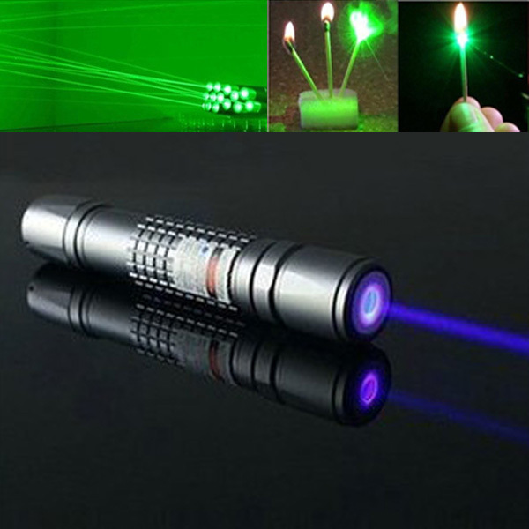
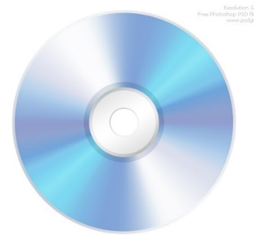

… sviluppo della micro- e optoelettronica
1958: circuito integrato
1961: LED infrarosso basato su giunzione p-n di GaAs
1969: laser rosso a eterogiunzione in AlGaAs
1970: primo microprocessore a 4 bit
1979: compact disc (laser rosso, λ=720 nm)
1993: LED blu in InGaN/AlGaN/GaN
1995: laser blu in InGaN/AlGaN/GaN
2002: blu-ray disc (laser blu, λ=405 nm)
2006: lampada a LED in luce bianca
32

Slide 33
Indice
Luce: onde elettromagnetiche e fotoni, polarizzazione
Fotovoltaico e LED: cenni storici
Isolanti, semiconduttori, metalli. Resistenza elettrica
Semiconduttori: bande e gap, portatori, assorbimento
Semiconduttori: drogaggio, giunzione p-n
LED in luce blu e in luce bianca
Celle fotovoltaiche
33

Slide 34
Il drogaggio
una tecnica per controllare il numero dei portatori di carica
Come funziona? Prendiamo il Silicio:
III
IV
V
atomi con un elettrone in più ⇒ donori, forniscono elettroni in banda di conduzione: drogaggio di tipo n
atomi con un el. in meno ⇒ accettori, forniscono lacune in banda di valenza: drogaggio di tipo p
Notes:
16

Slide 35
La giunzione p-n: il “cuore” dei dispositivi a semiconduttore
campo elettrico
LACUNE
ELETTRONI
P
N
-
+
+
-
+
+
-
+
+
-
+
+
zona di svuotamento, carica spaziale
barriera di potenziale
Il campo elettrico nella zona di svuotamento si oppone alla diffusione dei portatori maggioritari (lacune dal lato p, elettroni dal lato n)
35
Notes:
20

Slide 36
Polarizzazione della giunzione p-n
P
N
inversa
diretta
P
N
P
N
I₀
I
Aumento della barriera
Riduzione della barriera
Minimo passaggio
di corrente
Forte passaggio
di corrente
36
Notes:
21

Slide 37
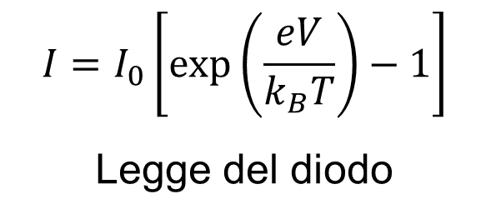
Caratteristica I-V del diodo a giunzione
Corrente I
$$I=I_{0}\left[\exp\left(\frac{eV}{k_{B}T}\right)−1\right]$$
Legge del diodo
e=1.6⋅10⁻¹⁹ C, k_{B}=1.38⋅10⁻²³ J/K
Tensione V
−I₀
Polarizzazione
inversa
Polarizzazione diretta
37
Notes:
23

Slide 38
Indice
Luce: onde elettromagnetiche e fotoni, polarizzazione
Fotovoltaico e LED: cenni storici
Isolanti, semiconduttori, metalli. Resistenza elettrica
Semiconduttori: bande e gap, portatori, assorbimento
Semiconduttori: drogaggio, giunzione p-n
LED in luce blu e in luce bianca
Celle fotovoltaiche
38

Slide 39
Applicazioni della giunzione p-n:
LED e laser a semiconduttore
(con composti III-V: GaAsP, InGaN, …)
I
V
P
N
+
+
+
+
Notes:
24

Slide 40
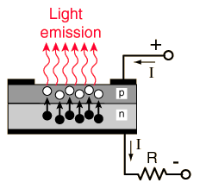
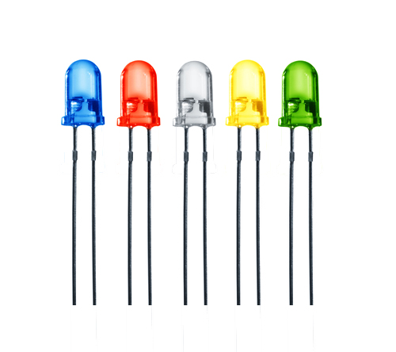
LED (Light Emitting Device)
Il colore, ossia la lunghezza d’onda della luce emessa, dipende dal gap di energia del materiale semiconduttore secondo la relazione E_{g}=hν=hc/λ

Slide 41
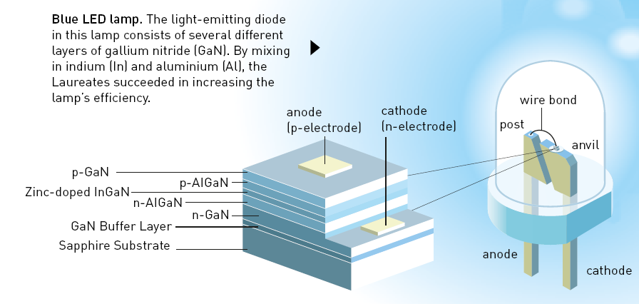
LED blu (1993): eterostrutture (nanostrutture) basate su GaN e leghe ternarie InGaN, AlGaN
⇒ problema di strain fra materiali con passi reticolari diversi
Premio Nobel per la Fisica 2014: http://www.nobelprize.org

Slide 42
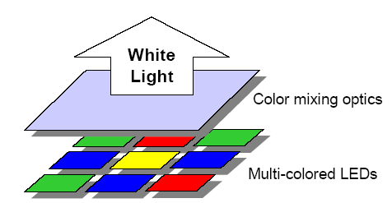
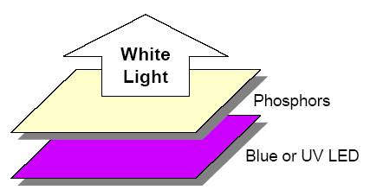
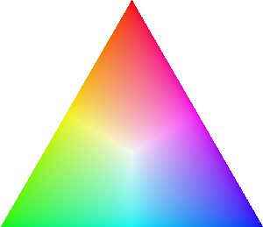
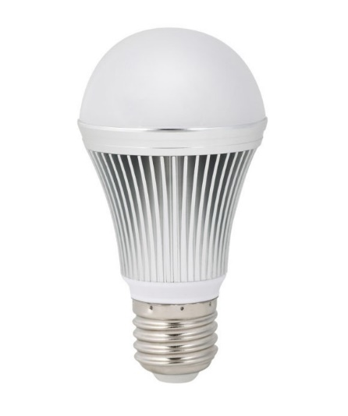
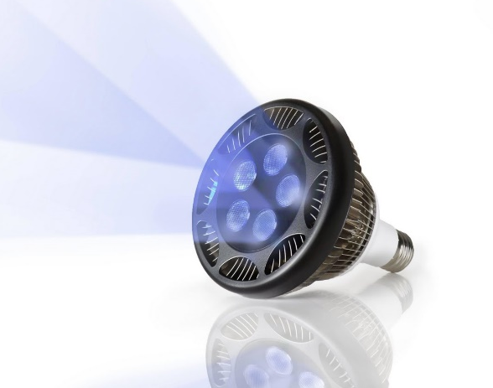
LED a luce bianca
LED RGB (Red-Green-Blue)
LED a fosfori
il “triangolo dei colori”

Slide 43
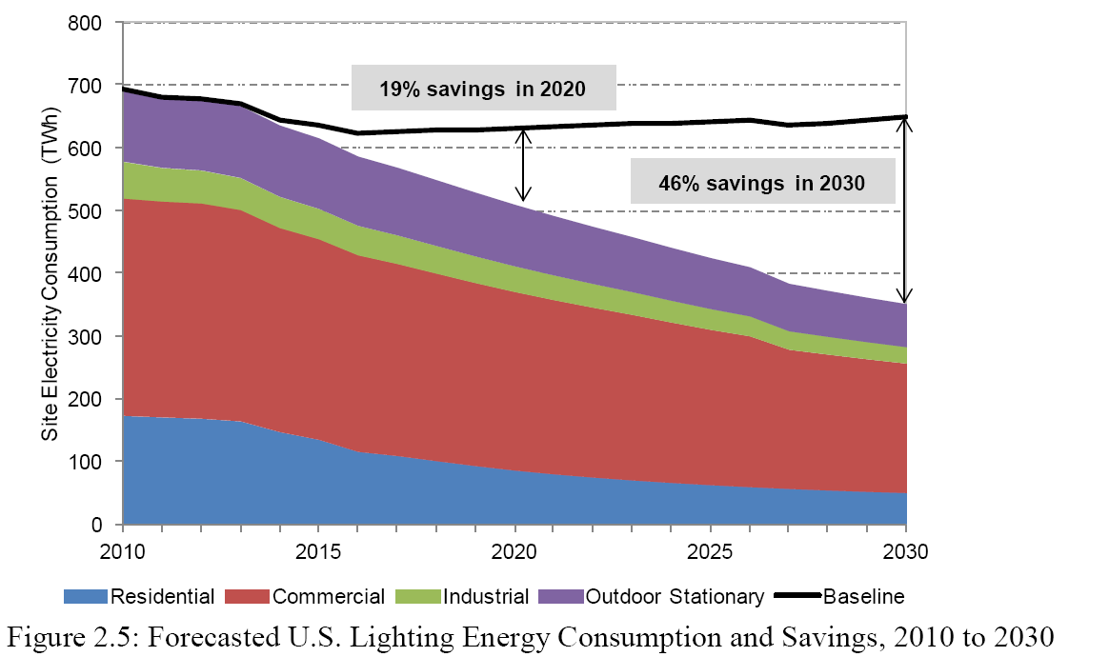
Illuminazione a LED: risparmio energetico
Fonte: US DoE, Solid State Lighting: Multi-year Program Plan, 2012

Slide 44
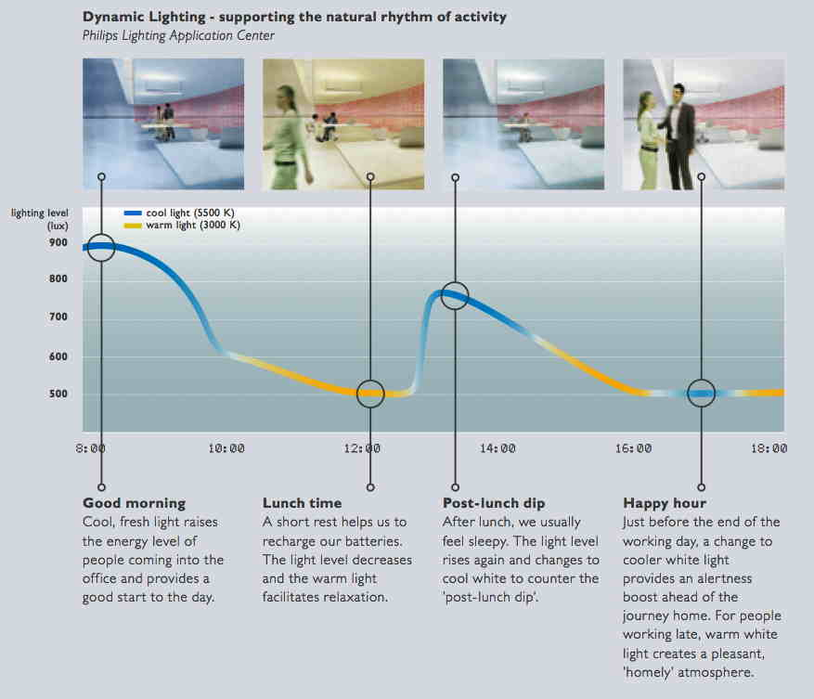
Illuminazione dinamica
può seguire il ritmo naturale delle attività, grazie a LED RGB con controllo indipendente della corrente
Courtesy of Claude Weisbuch

Slide 45
Indice
Luce: onde elettromagnetiche e fotoni, polarizzazione
Fotovoltaico e LED: cenni storici
Isolanti, semiconduttori, metalli. Resistenza elettrica
Semiconduttori: bande e gap, portatori, assorbimento
Semiconduttori: drogaggio, giunzione p-n
LED in luce blu e in luce bianca
Celle fotovoltaiche
45

Slide 46
Cella fotovoltaica: giunzione p-n illuminata
campo elettrico
P
N
+
I
LOAD
Una cella fotovoltaica funziona in maniera opposta a un LED o un laser a semiconduttore: quando viene illuminata, la corrente prodotta ha il verso della corrente inversa del diodo
46
Notes:
21

Slide 47
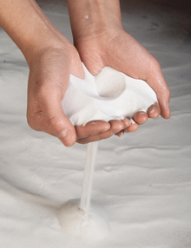
Il silicio: dalla sabbia ai micro-processori
Lingotto
Silicio ultra-puro
Chip
Wafer
Cella solare
oppure
La tecnologia delle celle fotovoltaiche di semiconduttori
è molto vicina alle tecnologie della microelettronica
47
Notes:
30

Slide 48
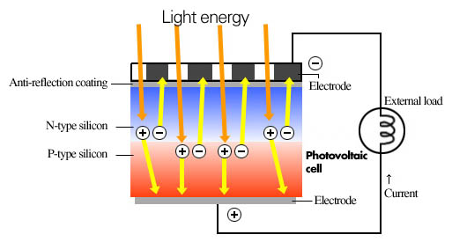
Struttura di una cella fotovoltaica
Strato anti-riflettente
External load
Silicio tipo n
Silicio tipo p
La conversione fotovoltaica dell’ energia solare si basa sull’assorbimento di luce e sulla separazione di carica in giunzioni p-n
48

Slide 49
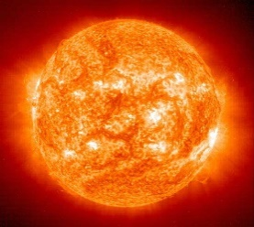
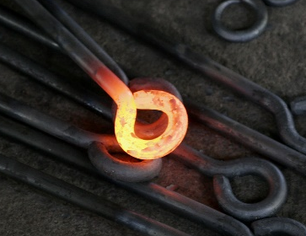

Lo spettro solare
La radiazione elettromagnetica emessa dal Sole ha lo spettro simile a quello di un corpo nero alla temperatura T=5800 K
49

Slide 50

Irraggiamento solare annuo (Italia)
Milano: 1376 kWh/m²/y
Roma: 1522 kWh/m²/y
Trapani: 1639 kWh/m²/y
EU: http://re.jrc.ec.europa.eu/pvgis/
50

Slide 51


L’unità di energia: il kilo-Watt-ora (kWh)
1 kWh=1000 Watt · 1 ora = = 1000 W · 3600 s=3.6·10⁶ J
1 kWh=Energia necessaria per sollevare 367 kg di un dislivello di 1000 m
Un uomo di 70 kg, con uno zaino di 20 kg, che sale per 2000 m compie un lavoro pari a 0.5 kWh
2000 m
90 kg
⇒ 0.5 kWh !
1 kWh è il lavoro che può compiere un uomo robusto, in due giornate lavorative → 1 kWh vale tantissimo!
1 kWh costa circa da 0.15 € a 0.50 € (prezzo di vendita, fasce orarie, con oneri) → 1 kWh costa pochissimo!
Il consumo medio di energia elettrica di un italiano è di 15 kWh/giorno → pari al lavoro sviluppato in 30 giornate lavorative!

Slide 52

Celle fotovoltaiche di silicio (wafer)
Silicio mono-cristallino
Silicio poli-cristallino
Le celle fotovoltaiche basate su fette (wafer) di silicio coprono circa il 95% del mercato mondiale del fotovoltaico

Slide 53



Celle fotovoltaiche a film sottile
Telluriuro di Cadmio
CIGS – CuInGaSe₂
Dye-sensitized
CdTe
CIGS su Al
Questi tipi di celle fotovoltaiche si avvalgono di tecnologie diverse, ma in tutti i casi utilizzano strati molto sottili (1-2 μm o anche meno) di semiconduttori o di materiali ibridi organico-inorganico.
Gran parte della ricerca di base sul fotovoltaico è orientata allo sviluppo di nuovi concetti, anche basati sulle nanotecnologie, per aumentare l’efficienza e ridurre i costi dei moduli. Le celle a film sottile hanno notevoli margini di miglioramento – e la ricerca è essenziale!
Perovskite
53

Slide 54



Solar PV energy on the Earth…
Copper Mountain Solar Facility, Nevada
and above...
Solar impulse: the solar airplane
Satellites

Slide 55

Potenza fotovoltaica installata: evoluzione storica
GWp
Fonte: Fraunhofer-ISE PV report, 02/2023
Il tasso di crescita annuo è fra il 24% e il 39%, con un tempo di raddoppio fra 2 e 3 anni e una continua riduzione dei costi grazie all’economia di scala

Slide 56

Fotovoltaico in Italia
L’Italia è fra i primi paesi al mondo per potenza fotovoltaica installata (circa 30 GW: vedi www.gse.it).
Con questi numeri, il fotovoltaico in Italia contribuisce fino al 50% della potenza di picco (~56 GW) e circa il 10% dell’energia elettrica prodotta in un anno (~300 TWh).

Slide 57
Quote di produzione di energia elettrica
(Stated Policies Scenario)
IEA World Energy Outlook, 2020
La quota di energie rinnovabili sull’energia elettrica, specialmente dell’energia solare, è in rapida crescita

Slide 58
Ricerca pura o ricerca applicata?
LED e celle fotovoltaiche sono dispositivi basati sui semiconduttori. Il loro comportamento dipende in maniera cruciale dalle proprietà quantistiche della materia e della radiazione elettromagnetica (luce).
La comprensione profonda di queste proprietà è alla base dello sviluppo della conoscenza in fisica della materia, così come di tutte le applicazioni.
Fisica dei semiconduttori, microelettronica, optoelettronica, fotonica, fotovoltaico sono campi di ricerca strettamente collegati.
Nuovi concetti e applicazioni vengono sempre più spesso sviluppati in relazione alle nanotecnologie, che dipendono dalle proprietà della materia e della luce su scala submicrometrica (1 μm=10⁻⁶ m, 1 nm=10⁻⁹ m).
L’illuminazione a stato solido (LED) e l’utilizzo dell’energia solare (fotovoltaico) sono una parte importante del mix energetico del futuro, in vista di una soluzione sostenibile del problema energetico.
Ricerca pura e ricerca applicata formano un binomio inscindibile
58

Slide 59
Il legame covalente nel silicio
Ogni atomo forma quattro legami covalenti con i quattro primi vicini
(i legami sono in tre dimensioni, con disposizione tetraedrica)
59
Notes:
17

Slide 60

Il drogaggio di tipo n
⇨ Introduce stati vicino alla banda di conduzione
⇨ L’elettrone in eccesso può saltare nella banda di conduzione e diventare un portatore di carica
E_{C}
E_{D}
E_{gap}
E_{V}
n-type Si
60
Notes:
18

Slide 61
Il drogaggio di tipo p
⇨ Introduce stati vicino alla banda di valenza
⇨ La lacuna in eccesso può saltare nella banda di valenza e diventare un portatore di carica
E_{C}
E_{gap}
E_{A}
E_{V}
p-type Si
61
Notes:
19

Slide 62

Radianza solare annua

Slide 63

PV solar electricity potential in european countries http://re.jrc.ec.europa.eu/pvgis/
This official EU map report directly the energy produced in 1 year by a 1 kWp system with optimal inclination and considering the overall efficiency. In the lower scale, the annual irradiation is already multiplied by 0.75.

Slide 64
Il problema energetico: la realtà…
Per contenere il riscaldamento globale è necessario ridurre le emissioni di CO₂, dovute in gran parte alla produzione di energia da fonti fossili.
Non esiste una sola fonte energetica in grado di risolvere il problema. La società futura “low carbon” dovrà basarsi su un mix energetico comprendente una ampia quota di energie rinnovabili (solare, eolico, biomasse, geotermia…) ed energia nucleare, riducendo al minimo l’uso di fonti fossili.
Ogni tecnologia ha un impatto ambientale.
Energia solare e energia eolica sono di natura intermittente e richiedono sistemi di stoccaggio dell’energia, interconnessioni, sistemi avanzati di controllo e gestione dell’energia (“smart grids”). Ciò richiederà enormi interventi su tutte le infrastrutture energetiche.
Il solare fotovoltaico è una parte essenziale di questo scenario.

Slide 65

… e il sogno

